Slide 1
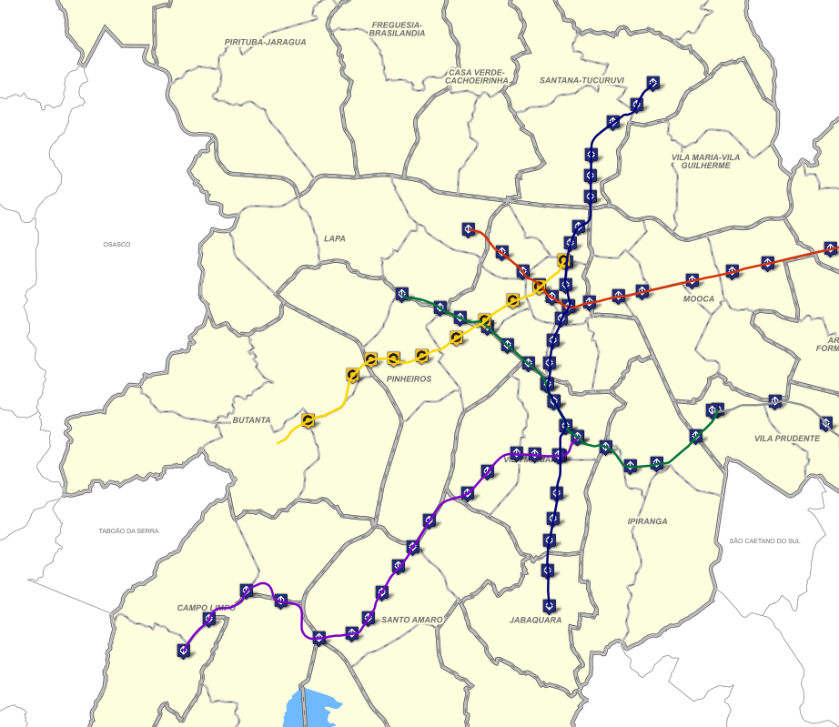
Impacto da construção de estações de metrô na valorização dos imóveis vizinhos
Guilherme Fernandes Alves
18/Oct/2023

Slide 2
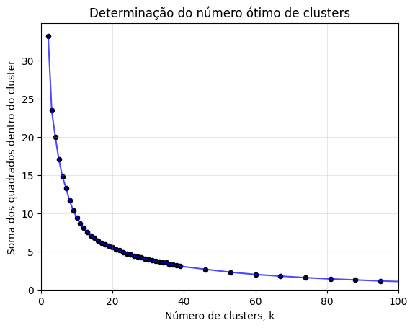
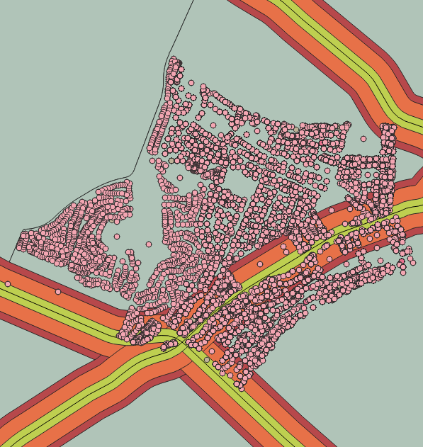
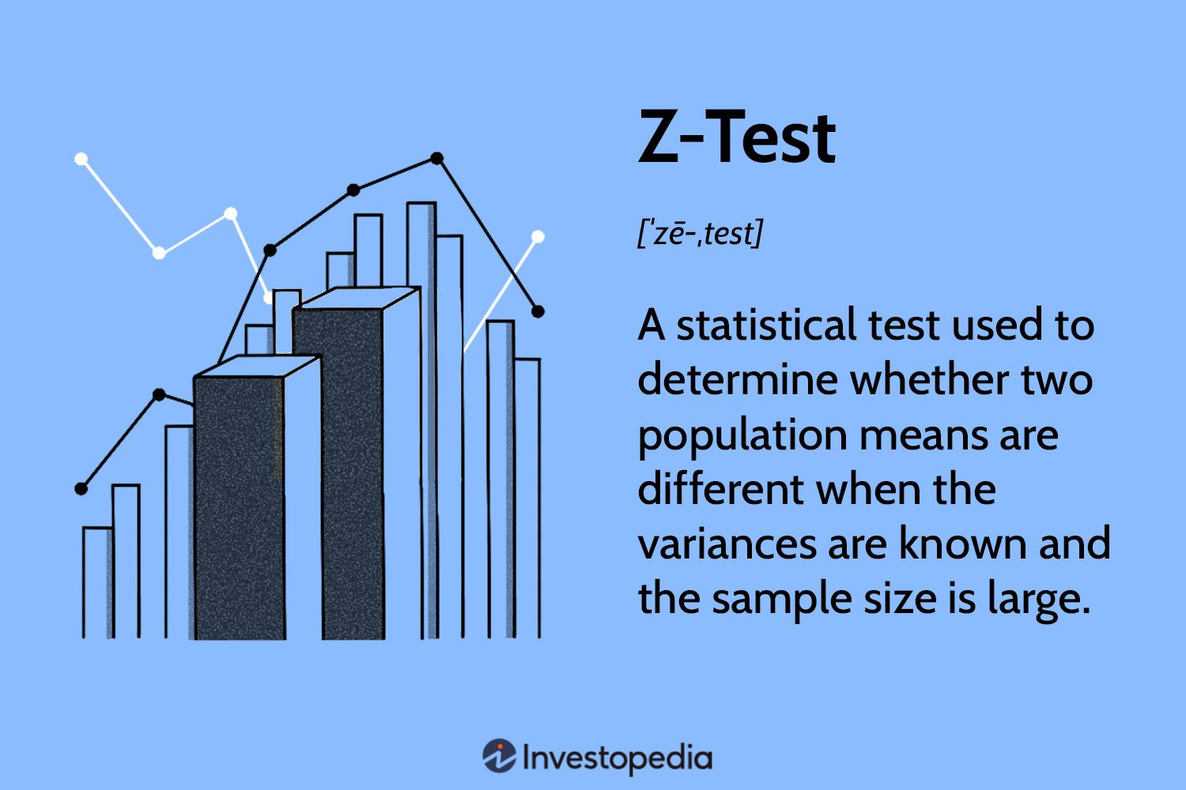
Clusterização
Dados IPTU
Comparação estatística
400 zonas OD
K-means
K ótimo = 13
1997 - 2023
80 milhões pontos
30 GB
Evolução Temporal
intra-clusters vs inter-cluster

Slide 3
